Slide 1
Урок по литературному слушанию
в 1 классе
Подготовила презентацию:
учитель начальных классов
Ладани Оксана Александровна

Slide 2
Введение в тему урока
Этот урок мне хотелось бы начать с прослушивания замечательной патриотической песни

Slide 5
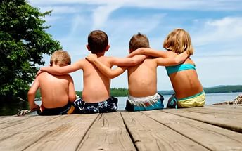

Slide 6
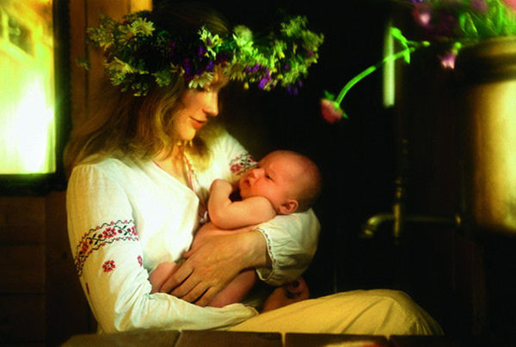

Slide 7
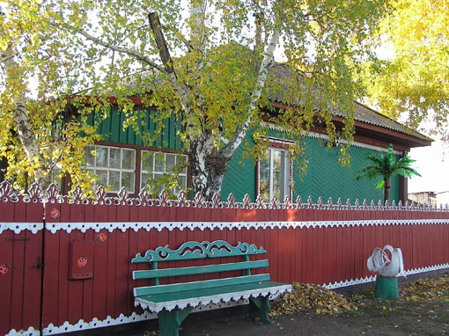

Slide 9
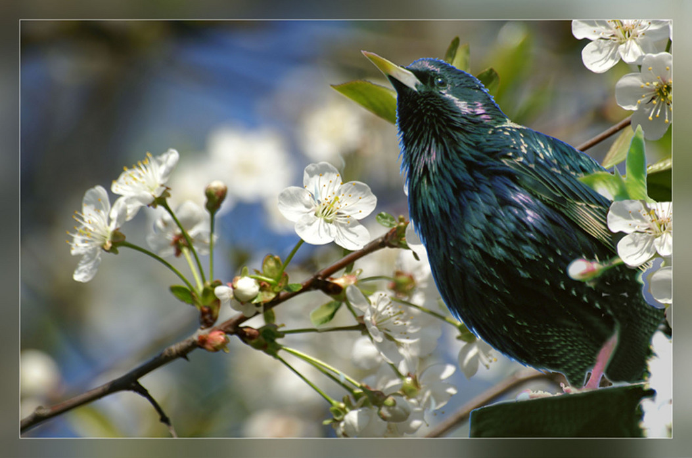

Slide 10
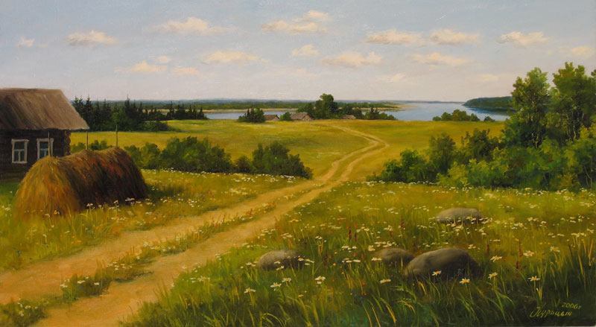

Slide 12
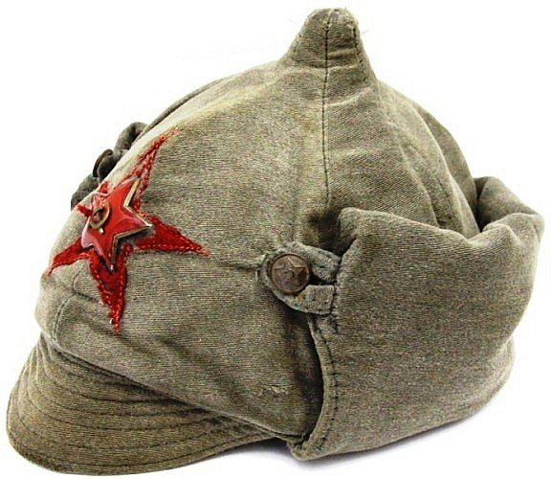

Slide 13
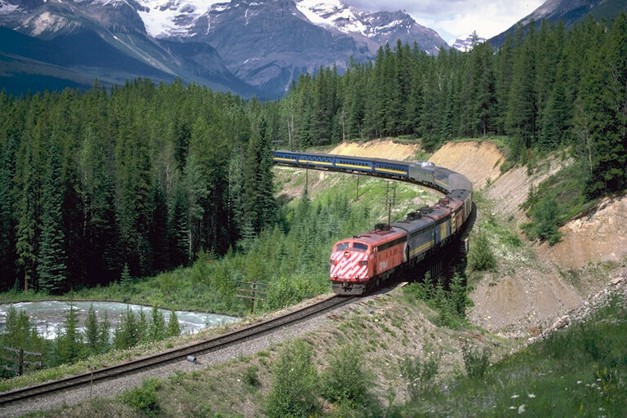

Slide 15
Определяем тему урока
О чём поётся в этой песне?
Какой теме мы посвятим наш урок?

Slide 16
Тема урока:
О Родине
и родной природе

Slide 17
Работа со словами
Родина – родной – родня – родимый - родился
- Как вы думаете, что объединяет эти слова?

Slide 18
Работа над стихотворением
Е. Серова «Мой дом»
Послушайте стихотворение
и постарайтесь нарисовать картину,
которую описал поэт.
- Какие цвета вы выбрали для своей картины?

Slide 19
Работа в рабочей тетради на с.3, задание 1

Slide 20
Родина - слово большое, большое!
Пусть не бывает на свете чудес,
если сказать это слово с душою,
глубже морей оно, выше небес.!

Slide 21
В нём умещается ровно полмира:
мама и папа, соседи, друзья,
город родимый, родная квартира,
бабушка, школа, котёнок... и я.

Slide 22
Работа в рабочей тетради на с.4, задание 3

Slide 23
